Slide 1
وزارة التربية
التوجيه الفني العام للرياضيات
مشروع مصادر التعلم
الصف الثاني عشر علمي
الوحدة السابعة : القطوع المخروطية :بند ( 7 – 4 )
منطقة الفروانية التعليمية – منطقة الجهراء التعليمية

Slide 2
P49
كراسة التمارين
المجموعة A تمارين مقالية
تمرن 7-2
1
2
3
4
5
6
7
8
9

Slide 3
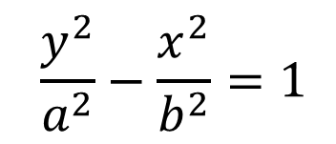
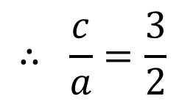
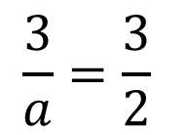
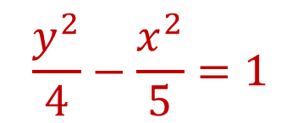
في التمارين ( 1 – 4 )، حدد نوع القطع في كل مما يلي ، ثم اوجد معادلته
(1) اختلافه المركزي $e=\frac{3}{2}$ وإحدى بؤرتيه F(0 , 3)
P49
$$∵ e=\frac{3}{2} , \frac{3}{2}>1$$
الحل:
∴ القطع هو قطع زائد محوره الأساسي جزء من محور الصادات
$$c=3$$
⇐
∵ البؤرة (0,3)
$$∴ \frac{c}{a}=\frac{3}{2}$$
$$\frac{3}{a}=\frac{3}{2}$$
⇒
⇒
$$a=2$$
$$∵ b^{2}=c^{2}−a^{2}$$
⇒
$$b^{2}=9−4=5$$
$$\frac{y^{2}}{a^{2}}−\frac{x^{2}}{b^{2}}=1$$
معادلة القطع هي:
$$\frac{y^{2}}{4}−\frac{x^{2}}{5}=1$$

Slide 4
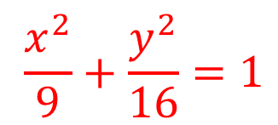

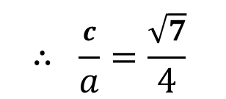
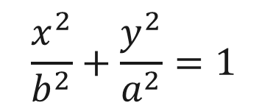
في التمارين ( 1 – 4 )، حدد نوع القطع في كل مما يلي ، ثم اوجد معادلته
(2) اختلافه المركزي $e=\frac{\sqrt{7}}{4}$ وإحدى بؤرتيه F(0 , -$\sqrt{7}$)
P49
$$∵ e=\frac{\sqrt{7}}{4} , \frac{\sqrt{7}}{4}<1$$
الحل:
∴ القطع هو قطع ناقص محوره الأكبر جزء من محور الصادات
$$c=\sqrt{7}$$
∵ البؤرة (0,-$\sqrt{7}$)
⇐
$$∴ \frac{c}{a}=\frac{\sqrt{7}}{4}$$
$$\frac{\sqrt{7}}{a}=\frac{\sqrt{7}}{4}$$
$$a=4$$
⇒
⇒
$$∵ b^{2}=a^{2}−c^{2}$$
⇒
$$b^{2}=16−7=9$$
$$\frac{x^{2}}{b^{2}}+\frac{y^{2}}{a^{2}}=1$$
معادلة القطع الناقص هي:
$$\frac{x^{2}}{9}+\frac{y^{2}}{16}=1$$

Slide 5
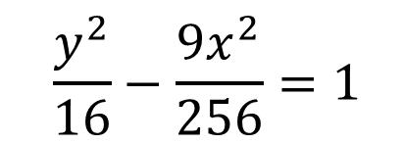
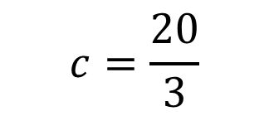
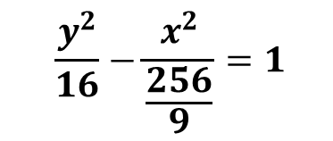
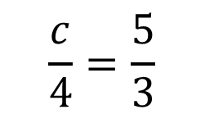
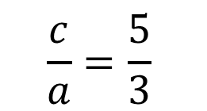
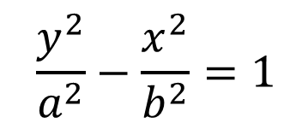
في التمارين ( 1 – 4 )، حدد نوع القطع في كل مما يلي ، ثم اوجد معادلته
(3) اختلافه المركزي $e=\frac{5}{3}$ وأحد رأسيه A ( - 4 , 0)
P49
$$∵ e=\frac{5}{3} , \frac{5}{3}>1$$
الحل:
∴ القطع هو قطع زائد محوره الأساسي جزء من محور السينات
$$a=4$$
∵ الرأس (- 4,0)
⇐
$$\frac{c}{a}=\frac{5}{3}$$
$$\frac{c}{4}=\frac{5}{3}$$
$$c=\frac{20}{3}$$
⇒
⇒
$$b^{2}=\frac{400}{9}−16=\frac{256}{9}$$
$$∵ b^{2}=c^{2}−a^{2}$$
⇒
$$\frac{y^{2}}{a^{2}}−\frac{x^{2}}{b^{2}}=1$$
$$\frac{y^{2}}{16}−\frac{x^{2}}{\frac{256}{9}}=1$$
⇒
معادلة القطع الناقص هي:
$$\frac{y^{2}}{16}−\frac{{9x}^{2}}{256}=1$$

Slide 6
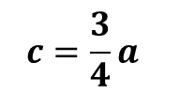
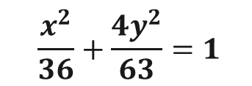
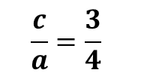
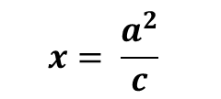
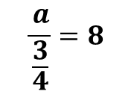
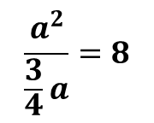
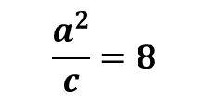
في التمارين ( 1 – 4 )، حدد نوع القطع في كل مما يلي ، ثم اوجد معادلته
(4) اختلافه المركزي $e=\frac{3}{4}$ و معادلة دليله x = 8
P49
$$∵ e=\frac{3}{4} , \frac{3}{4}<1$$
الحل:
∴ القطع هو قطع ناقص معادلة الدليل x = 8
∴ المحور الأكبر هو جزء من محور السينات
$$e= \frac{c}{a}$$
⇒
$$\frac{c}{a}=\frac{3}{4}$$
$$c=\frac{3}{4}a$$
⇒
$$x= \frac{a^{2}}{c}$$
$$\frac{a^{2}}{c}=8$$
$$\frac{a^{2}}{\frac{3}{4}a}=8$$
$$\frac{a}{\frac{3}{4}}=8$$
$$\underset{⇒}{a≠0}$$
⇒
⇒
⇒
$$a=6$$
$$b^{2}=36−\frac{81}{4}=\frac{63}{4}$$
⇒
$$∵ b^{2}=a^{2}−c^{2}$$
معادلة القطع هي:
$$\frac{x^{2}}{a^{2}}+\frac{y^{2}}{b^{2}}=1$$
$$\frac{x^{2}}{36}+\frac{{4y}^{2}}{63}=1$$
⇒

Slide 7
في التمرينين ( 5 , 6 ) أوجد الاختلاف المركزي لكل قطع مما يلي حيث معادلته :
(5) $\frac{x^{2}}{9}+\frac{y^{2}}{4}=1$ (6) $4y^{2}−9x^{2}=36$
P49
⇒
الحل:
$$a^{2}=9$$
$$a=3$$
(5)
⇒
$$b^{2}=4$$
$$b=2$$
⇒
$$c^{2}=9−4=5$$
$$c=\sqrt{5}$$
$e=\frac{c}{a}$ = $\frac{\sqrt{5}}{3}$
$$\underset{⇒}{÷36}$$
$\frac{y^{2}}{9}−\frac{x^{2}}{4}=1$
(6)
$$4y^{2}−9x^{2}=36$$
⇒
$$a^{2}=9$$
$$a=3$$
⇒
$$b^{2}=4$$
$$b=2$$
⇒
$$c^{2}=9+4=13$$
$$c=\sqrt{13}$$
$e=\frac{c}{a}$ = $\frac{\sqrt{13}}{3}$

Slide 8
في التمرينين ( 7 , 8 ) أوجد الرأسين و البؤرتين و معادلتي الدليلين للقطع الزائد :
(7) $\frac{x^{2}}{7} − \frac{y^{2}}{16}=1$
P49
(7) $\frac{x^{2}}{7} − \frac{y^{2}}{16}=1$
الحل:
$$a^{2}=7$$
$$⇒$$
$$a=\sqrt{7}$$
$$b^{2}=16$$
$$⇒$$
$$b=4$$
$$c^{2}=a^{2}+b^{2}$$
$$c^{2}=7+16=23$$
$$c=\sqrt{23}$$
$$⇒$$
$$⇒$$
(7,0) , ( -7,0)
الرأسين:
($\sqrt{23}$,0) , ($−\sqrt{23}$,0)
البؤرتان:
$x=\frac{c}{a}$ ⟹ $x=±$ $\frac{\sqrt{23}}{\sqrt{7}}$
معادلتا الدليلين:

Slide 9
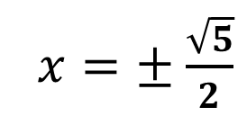
في التمرينين ( 7 , 8 ) أوجد الرأسين و البؤرتين و معادلتي الدليلين للقطع الزائد :
(8) $\frac{y^{2}}{16} − \frac{x^{2}}{4}=1$
P49
(8) $\frac{y^{2}}{16} − \frac{x^{2}}{4}=1$
الحل:
$$a^{2}=16$$
$$⇒$$
$$a=4$$
$$b^{2}=4$$
$$⇒$$
$$b=2$$
$$c^{2}=a^{2}+b^{2}$$
$$c=2\sqrt{5}$$
$$⇒$$
$$⇒$$
$$c^{2}=16+4=20$$
(0,4) , (0, - 4)
الرأسين:
(0, $2\sqrt{5}$) , (0, $−2\sqrt{5}$)
البؤرتان:
$x=\frac{c}{a}$ ⟹ $x=±$ $\frac{2\sqrt{5}}{4}$
معادلتا الدليلين:
$x=±$ $\frac{\sqrt{5}}{2}$

Slide 10
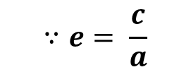
P49
(9) مسار الأرض حول الشمس هو قطع ناقص، حيث تقع الشمس عند إحدى بؤرتيه. إذا كان طول المحور الأكبر للقطع 300000 km واختلافه المركزي e = 0.017.
فأوجد أكبر و أصغر بعد للأرض عن الشمس.
2 a = 300000
$$⇒$$
a = 150000
الحل:
$$∵e= \frac{c}{a}$$
$$⇒$$
$$0.017= \frac{c}{150000}$$
$$c=2550$$
$$a+c=150000+2550=152550$$
أكبر بعد للأرض عن الشمس هو :
$$a−c=150000−2550=147450$$
أصغر بعد للأرض عن الشمس هو :

